Slide 1
Les repas de la famille
Tout ce qu'une famille moyenne consomme en une semaine.

Slide 2
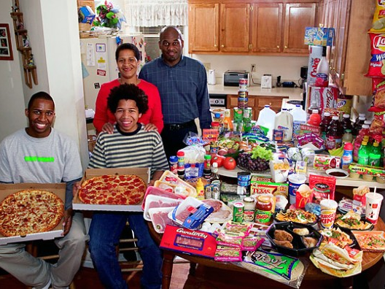
USA

Slide 3
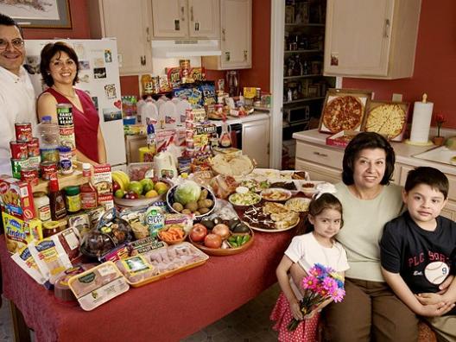
USA - Texas

Slide 4
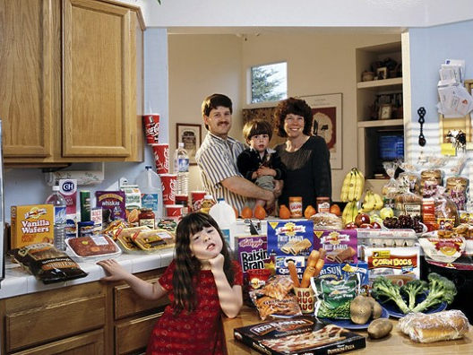
USA-Californie

Slide 5
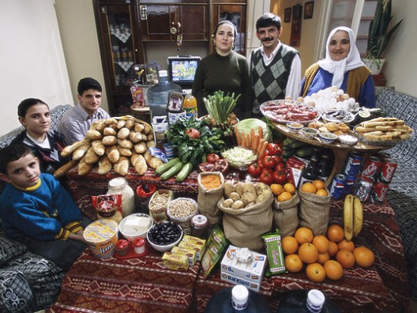
TURQUIE

Slide 6

POLOGNE

Slide 7
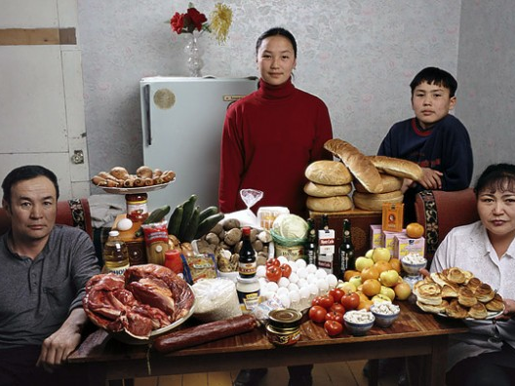
MONGOLIE

Slide 8
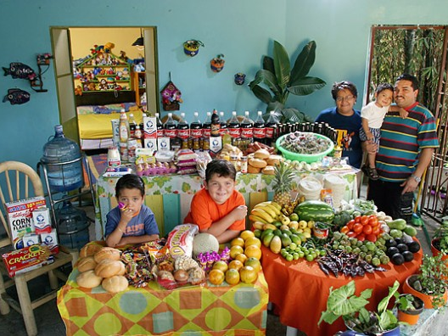
MEXIQUE

Slide 9

LUXEMBOURG

Slide 10
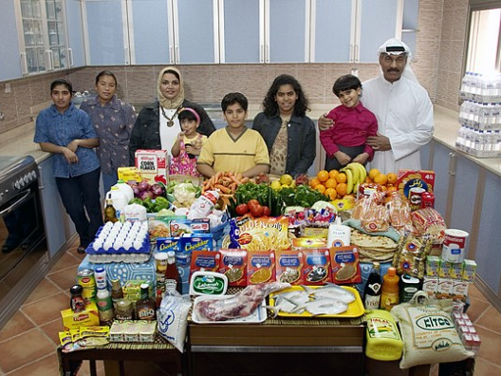
KOWEÏT

Slide 11
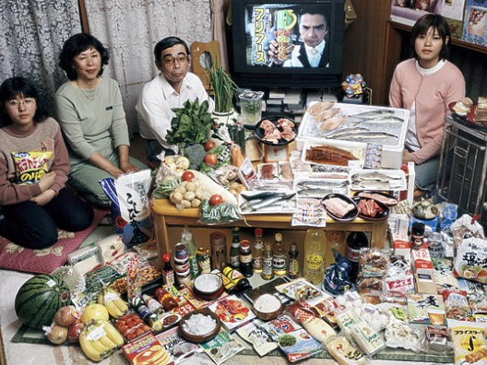
JAPON

Slide 12
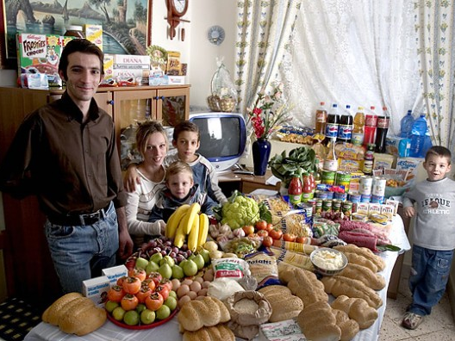
ITALIE

Slide 13
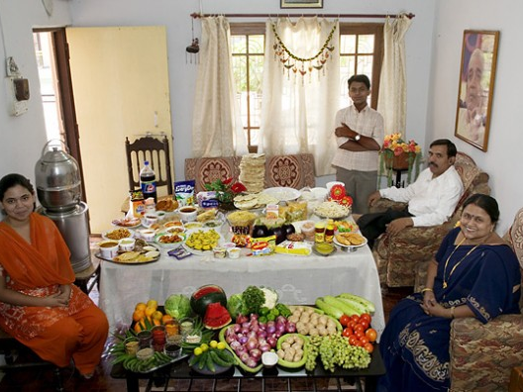
INDE

Slide 14
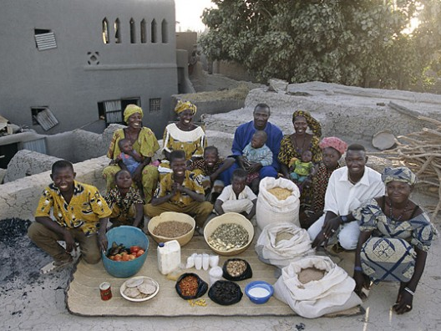
MALI

Slide 15
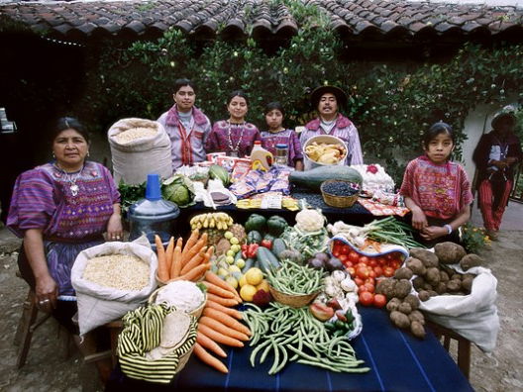
GUATEMALA

Slide 16
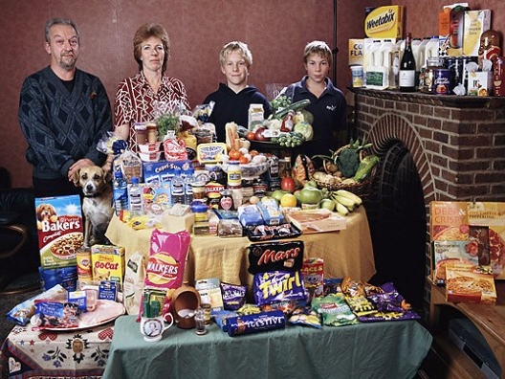
GRANDE BRETAGNE

Slide 17
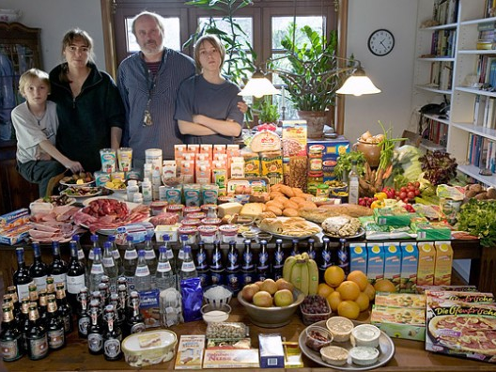
ALLEMAGNE

Slide 18
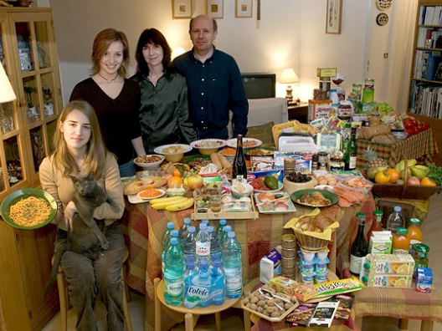
FRANCE

Slide 19
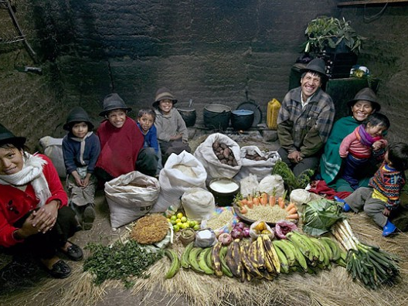
EQUATEUR

Slide 20

CHINE

Slide 21

TCHAD

Slide 22
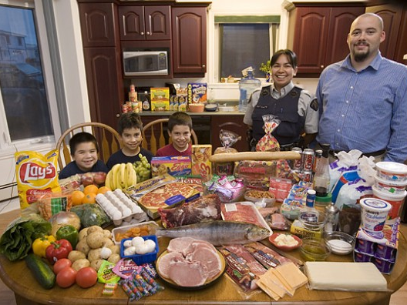
CANADA

Slide 23

BHOUTAN

Slide 24
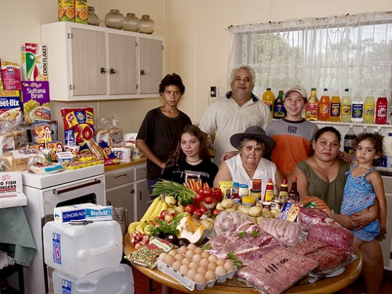
AUSTRALIE

Slide 25

NORVEGE

Slide 26
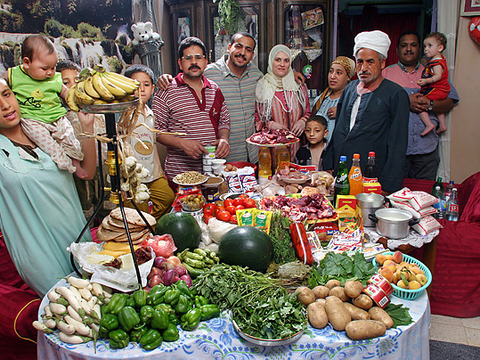
EGYPTE

Slide 27

NORVEGE 2

Slide 28

NORVEGE 2

